Slide 1
Google Colab + Hugging Face: 帶你快速認識NLP
講者：Andy Chiang

Slide 2
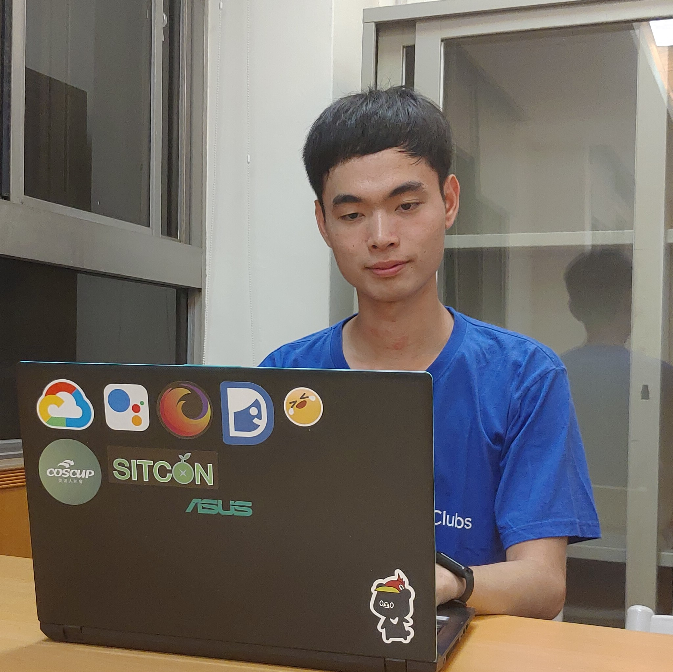
自我介紹
Andy Chiang (江尚軒)
中興大學資工系 大三升大四
NCHU GDSC core team member
中興大學NLP實驗室 研究助理
工研院 資料服務與智慧決策部 實習生
主要研究領域有：網頁前後端、機器學習和自然語言處理

Slide 3
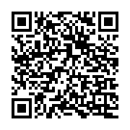
開始之前…
今天的投影片有公開，大家可以掃描QR code，待會聽演講時可以參考。

Slide 4
目錄
NLP是什麼?
NLP有什麼用?
語言預訓練模型又是什麼?
Google Colab + Hugging Face 實作
參考資料
總結

Slide 5
NLP是什麼?

Slide 6
NLP是什麼?
自然語言處理
(Natural Language Processing, NLP)
= 電腦科學 + 語言學

Slide 7
NLP是什麼?
探討如何讓電腦理解、運用自然語言。

Slide 8
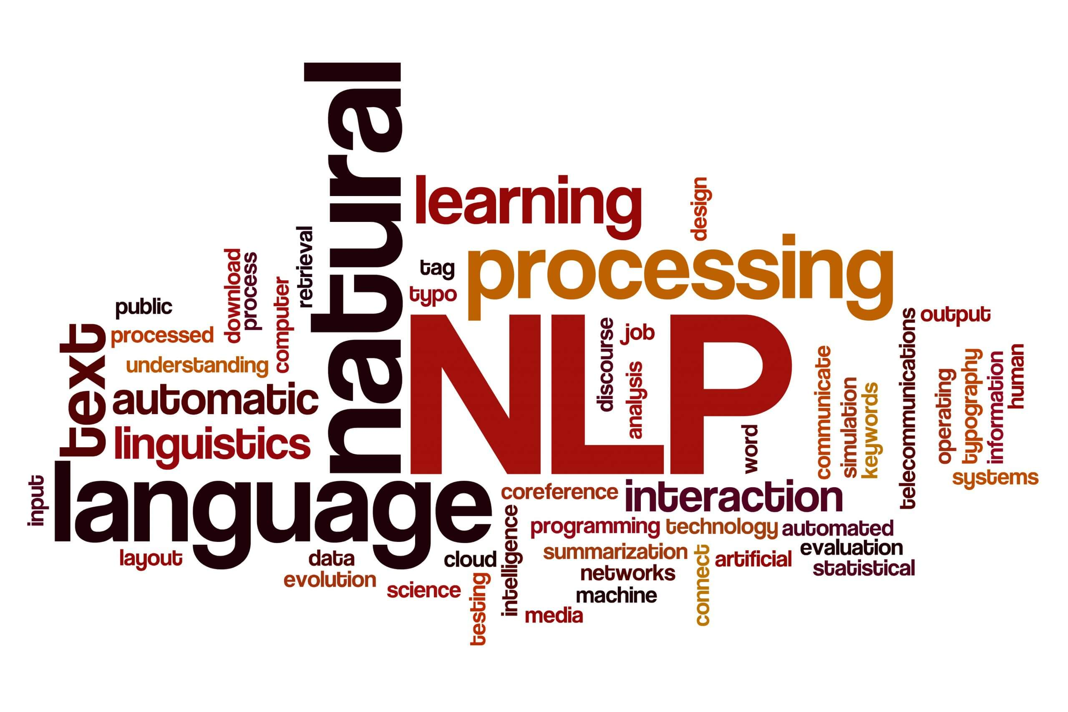
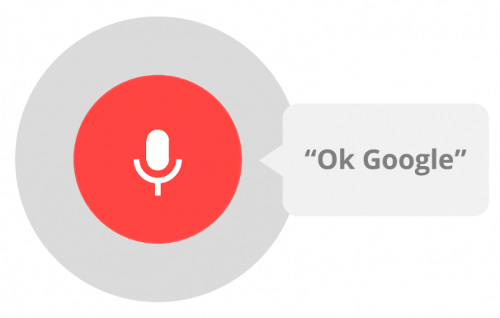
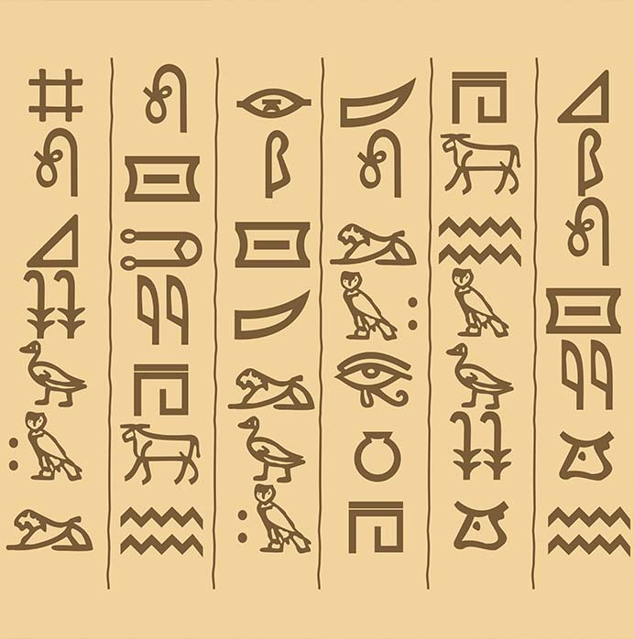
NLP是什麼?
Q：什麼是自然語言?
A：人類為了溝通所創造的語言，通常有特定的文法。形式可以是文字、語音、符號…

Slide 9
NLP是什麼?
自然語言理解
(Natural Language Understanding, NLU)
自然語言生成
(Natural Language Generation, NLG)
研究如何讓電腦將人類語言轉為數值資料
(讀懂人類語言的含意)
研究如何讓電腦將數值資料轉為人類語言
(創造有意義的人類語言)

Slide 10
NLP有什麼用?

Slide 11
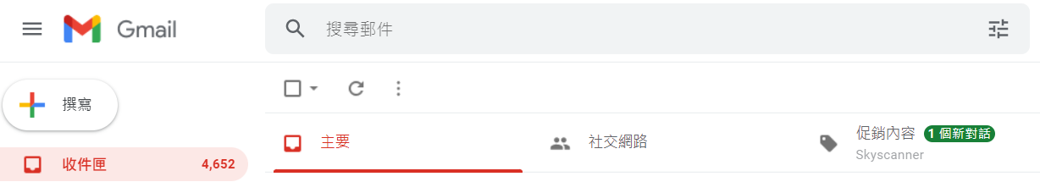
NLP有什麼用?
Email篩選器
透過信件內容過濾垃圾郵件，或者像Gmail將信件分成主要、社交和促銷三類，讓你的收件夾不會很雜亂。

Slide 12
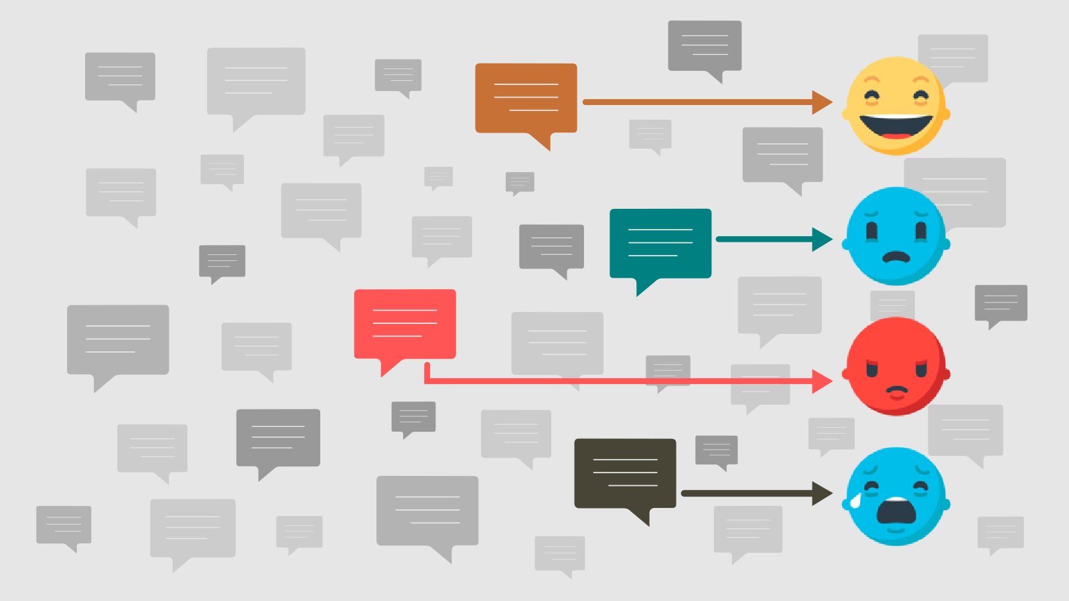
NLP有什麼用?
情感分析
公司可以從社群媒體上蒐集客戶對該產品的相關留言或貼文，分析出正面、中立和負面的比例，及時改善行銷手法。

Slide 13
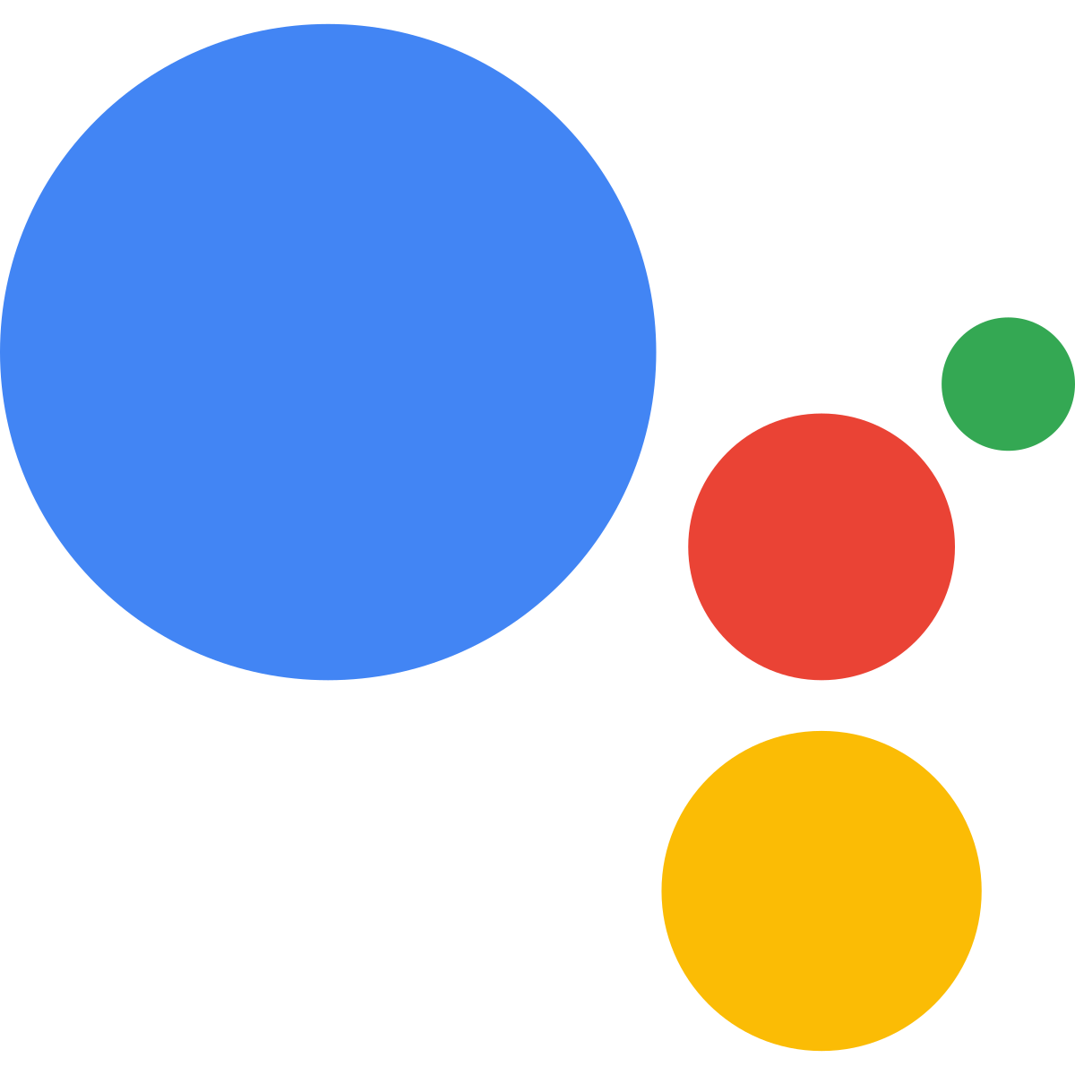
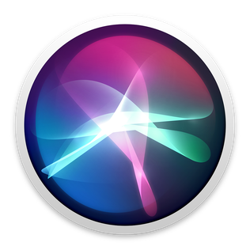
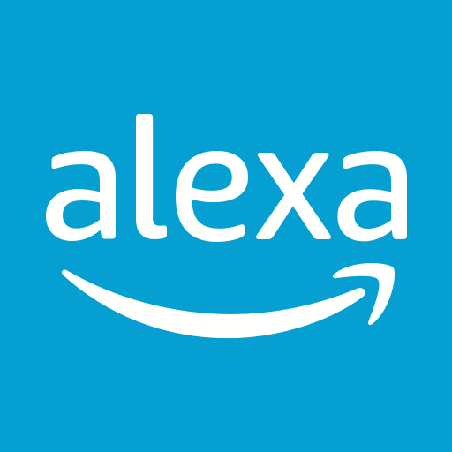
NLP有什麼用?
智能助理
像是Google Assistant、Apple Siri、Amazon Alexa等等，這些智能助理已經漸漸成為日常生活的一部份了，幫助我們處理各種生活瑣事，無聊也可以跟他聊聊天、講笑話~

Slide 14
語言預訓練模型 又是什麼?

Slide 15
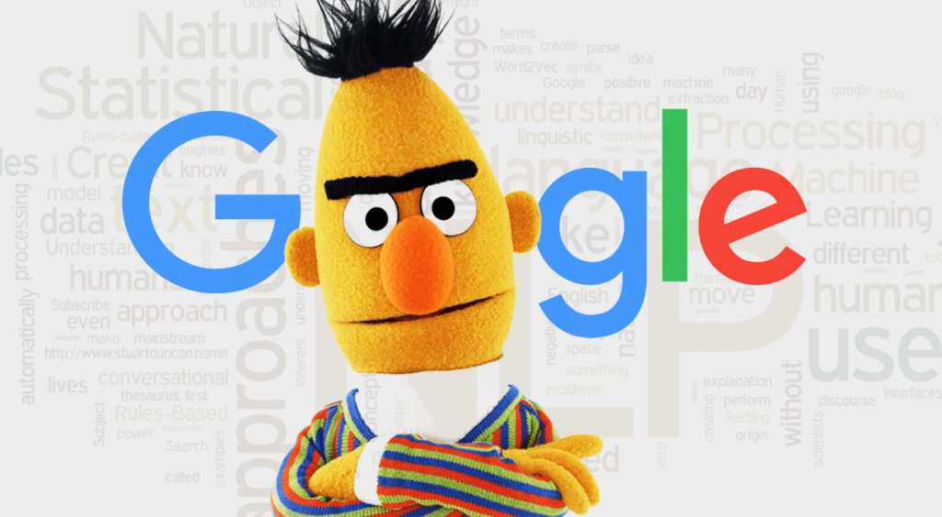
語言預訓練模型又是什麼?
2018年Google提出BERT語言預訓練模型，為NLP帶來革命性的突破。

Slide 16
語言預訓練模型又是什麼?
Google收集了大量的資料集 (Books Corpus + English Wikipedia 總共33億個字)，透過非監督的方式來pre-train。
之後拿這個pre-train好的模型，針對特定的下游任務作fine-tune，結果都比之前的模型還好! 當年橫掃了很多NLP任務的排行榜。

Slide 17
語言預訓練模型又是什麼?
這概念其實就像我們學中文，從小到大都在接觸中文，耳濡目染之下就有基本的語感。如果此時再叫我們去學特定的任務 (如：接龍、照樣造句…)，對我們而言根本輕而一舉，對吧?
pre-train >> 學會基本語感
fine-tune >> 學習特定的任務

Slide 18
語言預訓練模型又是什麼?
但除非是大企業，不然要自己從頭開始pre-train語言預訓練模型根本是天方夜譚。
做為參考，訓練一個1.1億參數的BERT-BASE模型，要用16個TPU跑4天! 更何況還要收集那麼大的資料集。
幸好BERT作者有開源pre-train好的模型，讓我們可以直接站在巨人的肩膀上，讓下游任務變得既有效又輕鬆。

Slide 19
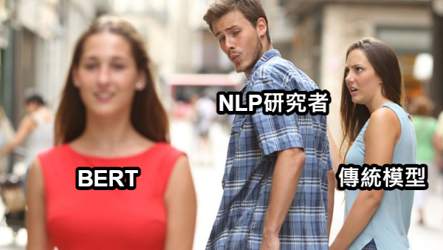

Slide 20
語言預訓練模型又是什麼?
Google提出了BERT後，可想而知，其他大企業或組織也競相推出了自己的語言預訓練模型。
後面就是模型參數一個比一個大，整個就很扯。
當然也有些模型專注在相同效果下減少參數。

Slide 21
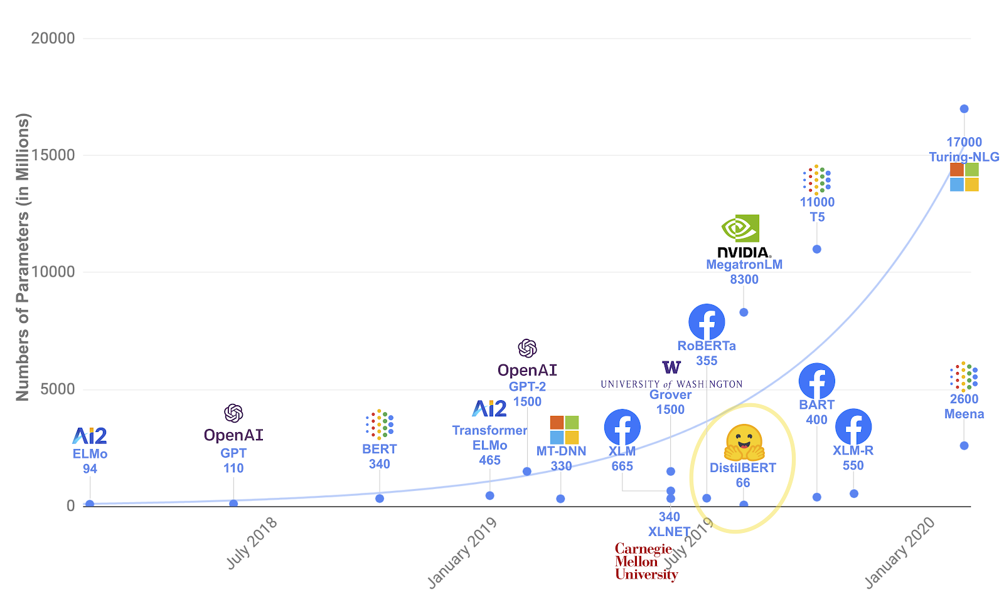

Slide 22
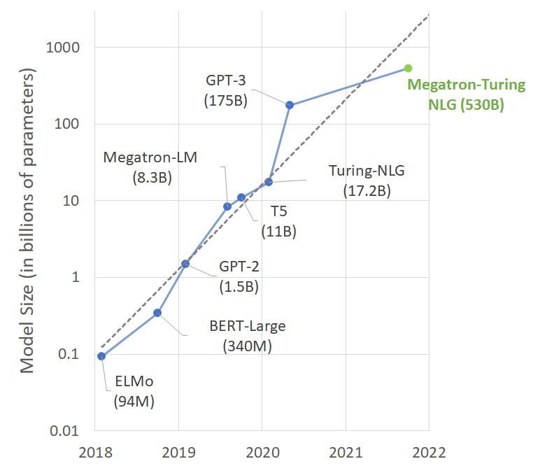

Slide 23
Google Colab + Hugging Face 實作

Slide 24
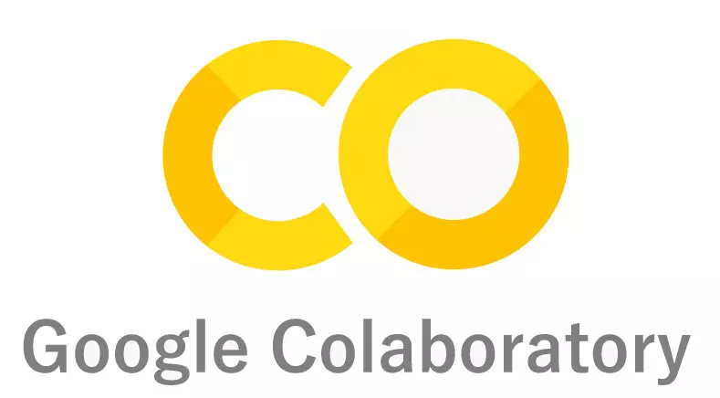
Google Colab + Hugging Face 實作
首先介紹Google Colab，使用過Jupyter notebook的人，相信對Colab一定不陌生，下面列出一些優缺點：

Slide 25
Google Colab + Hugging Face 實作
優點：
不需要架設環境，只要有網路和瀏覽器就可以執行Python程式
原本就內建許多機器學習的套件
免費使用GPU、TPU
因為存放在Google Drive上，所以不管要分享還是共用都很容易
視覺化呈現執行結果 (圖片、表格…)

Slide 26
Google Colab + Hugging Face 實作
缺點：
連續運行時間最長為12小時，超過就會被強制停止，而且重啟資料會被清除
GPU、TPU有用量限制
雖然有缺點，但整體來說還是利大於弊。因此很推薦機器學習的初學者使用!

Slide 27
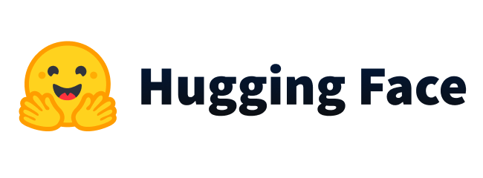
Google Colab + Hugging Face 實作
Hugging Face是一間人工智慧的新創公司。
開源很多NLP領域知名的語言預訓練模型 (如BERT、GPT-2…)，支援100多種語言的文本分類、文本生成、問答等任務。

Slide 28
Google Colab + Hugging Face 實作
其下的Transformers套件，使用者可以輕易地下載、訓練、上傳語言預訓練模型。此套件目前在GitHub上已經有6.7萬個star，成長速度是新創公司中史上最快的。

Slide 29
Google Colab + Hugging Face 實作
接下來就示範怎麼使用Google Colab + Hugging Face來完成一些簡單的NLP任務吧!
Colab連結

Slide 30
參考資料
斷開中文的鎖鍊！自然語言處理 (NLP)是什麼？
NLP自然語言處理 – 技術原理與其產業應用
進入 NLP 世界的最佳橋樑：寫給所有人的自然語言處理與深度學習入門指南
進擊的 BERT：NLP 界的巨人之力與遷移學習
台大李宏毅教授 - ELMO, BERT, GPT
🤗 Transformers Document

Slide 31
總結
今天介紹了NLP的實際應用、語言預訓練模型以及 Google Colab + Hugging Face 實作，但這不過是NLP的冰山一角而已，還有很多東西沒講。
歡迎對NLP有興趣的人自行研究，也歡迎找我一起討論，大家一起共創良好的社群環境!

Slide 32
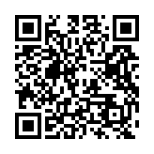
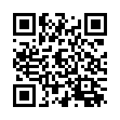
總結
本議程響應開源風氣，所以投影片和範例程式碼都公開在GitHub上了，請自由使用。
這是我的GitHub，有什麼問題歡迎來聯絡我~
投影片+範例程式碼
我的GitHub

Slide 33
Q & A

Slide 34
Thanks for watching!

